Slide 1
Мастер – класс для детей
«Азбука безопасного падения»
Муниципальное бюджетное дошкольное образовательное учреждение
«Детский сад № 467 г. Челябинска»
Подготовил: инструктор по физическому воспитанию
Курдина О.И.
г. Челябинск
2020г.

Slide 2
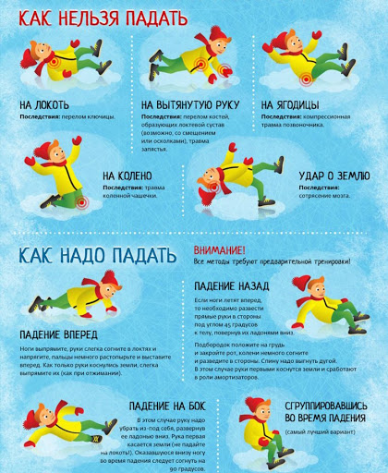
БЕЗОПАСНОЕ
ПАДЕНИЕ

Slide 3
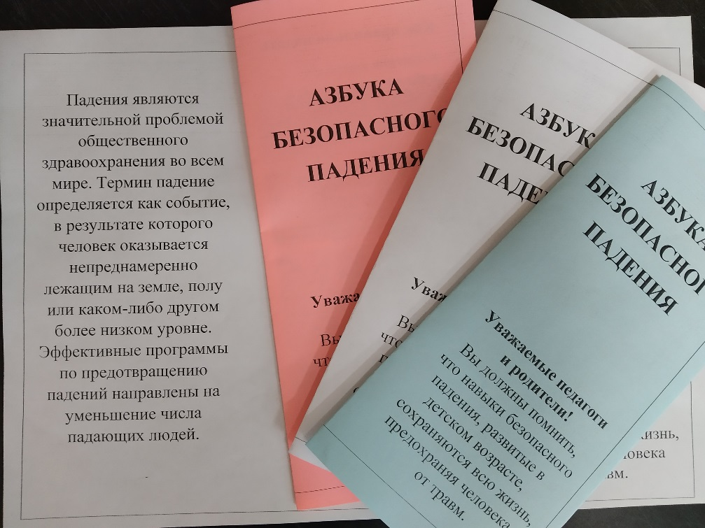
Форма работы мастер- класса с детьми направлена на теоретическое и практическое усвоение навыков безопасного падения для последующего применения их в жизни.
Цель: Пробудить интерес детей к своему здоровью.
Участники: Дети подготовительных к школе групп, воспитатели, инструктор по физической культуре.
Оборудование: Мягкие маты, слайд- шоу, брошюра.
Подготовительный этап: изучение
темы в интернете, разработка
брошюры, тренировка падений.

Slide 4
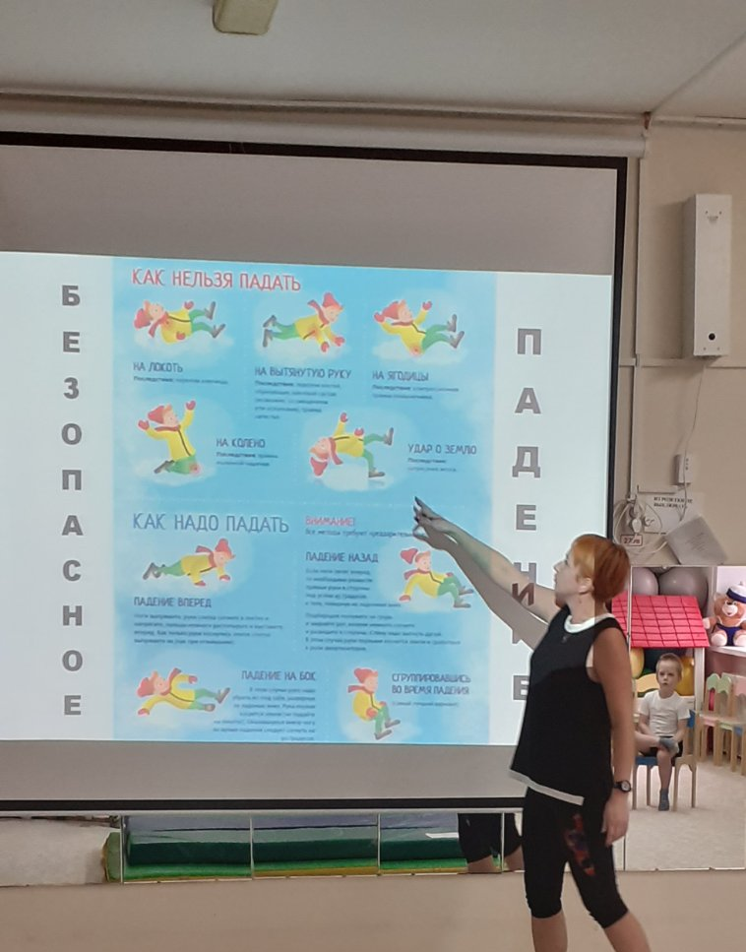
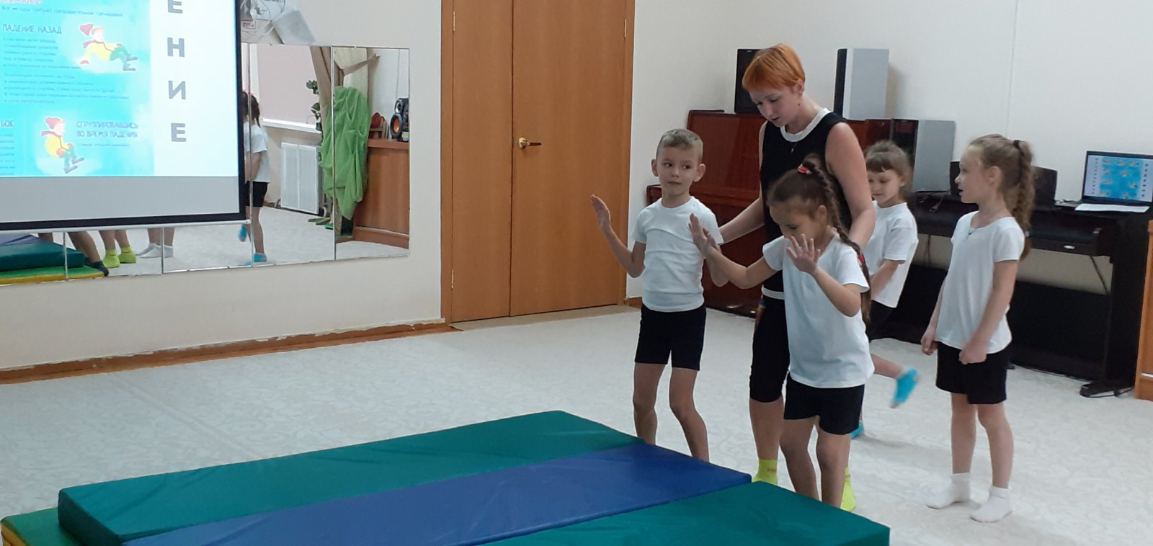
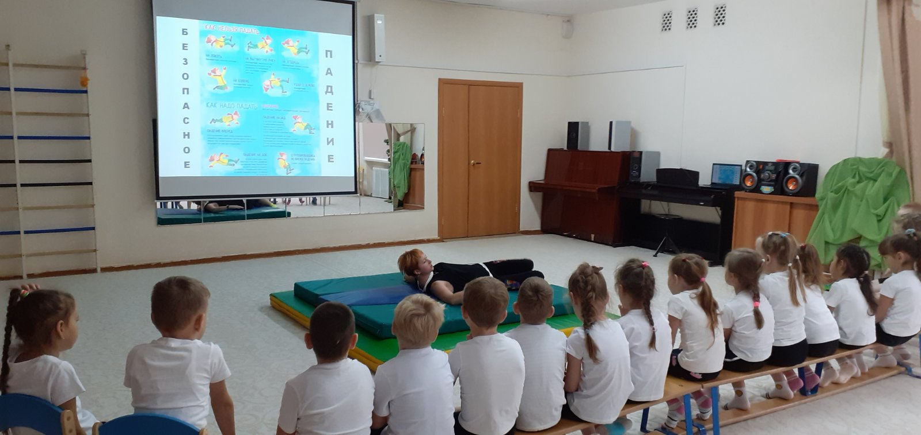
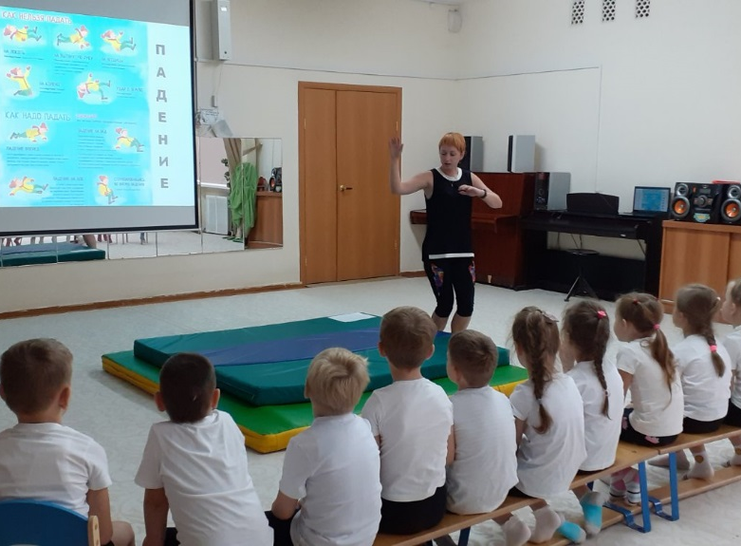
Подготовительная к школе группа № 11

Slide 5
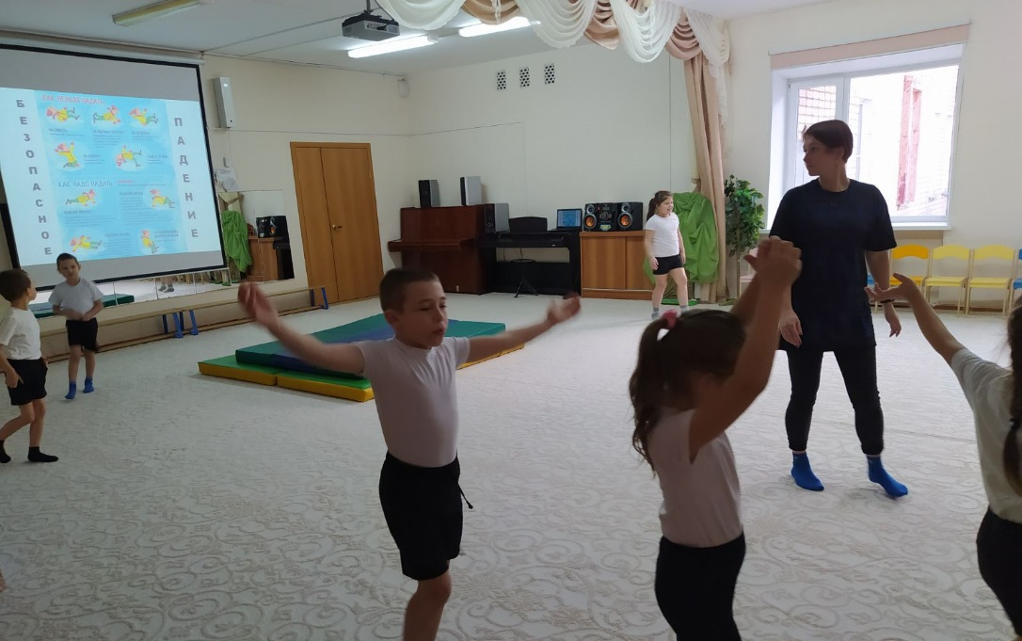
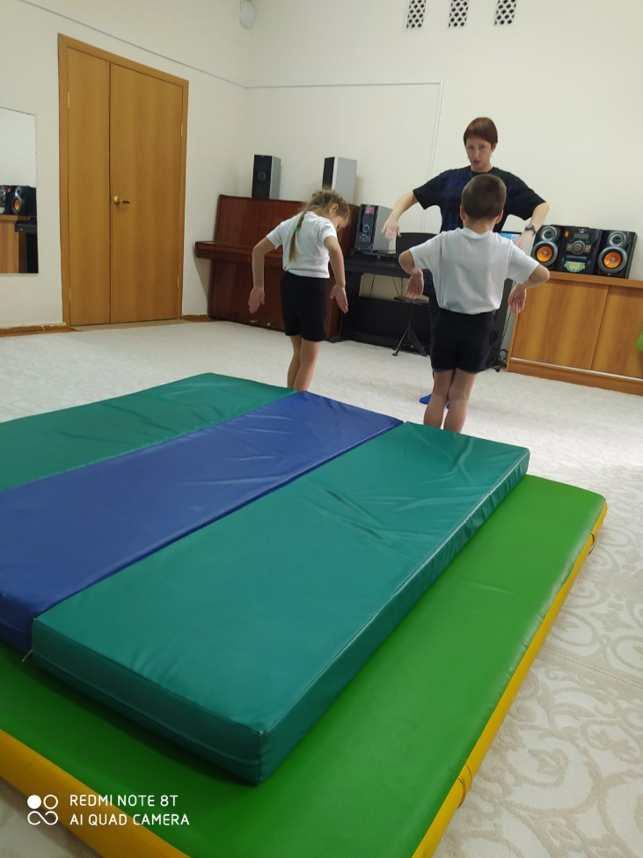
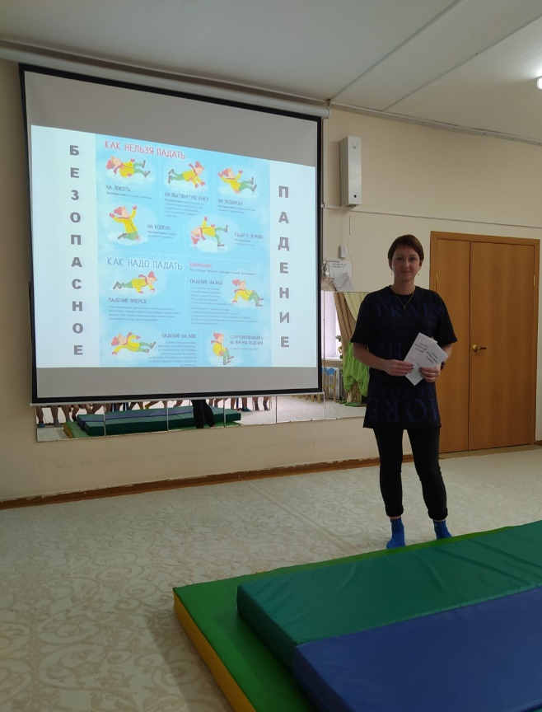
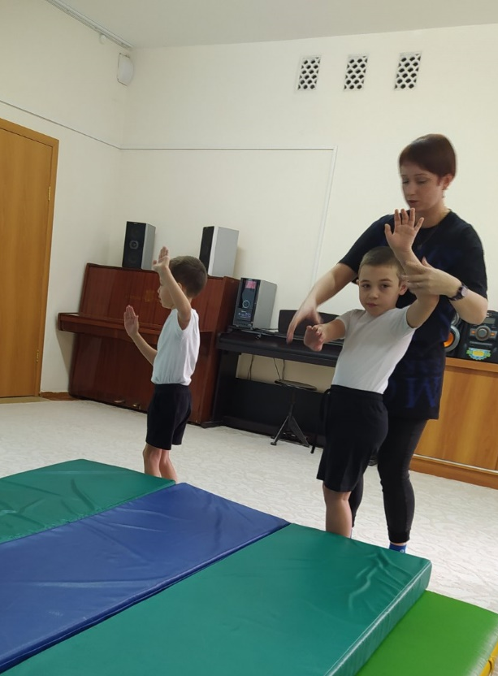
Подготовительная
к школе группа
№ 9

Slide 6
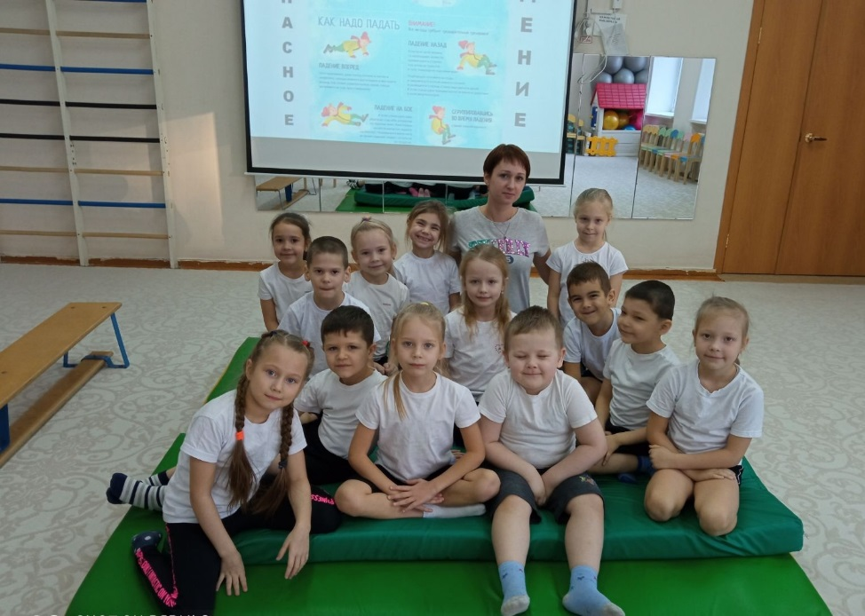
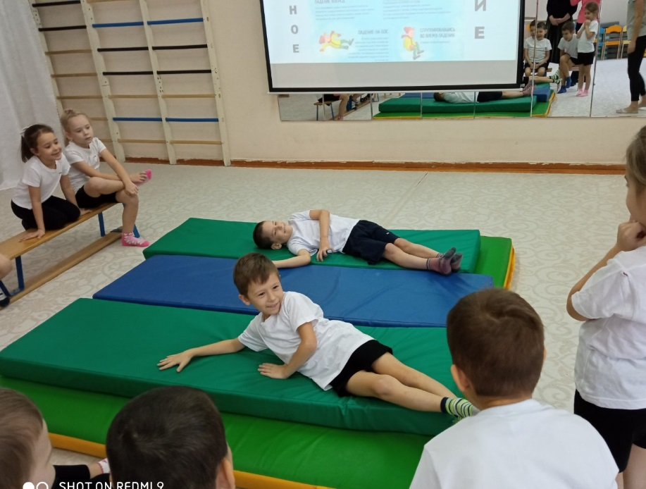
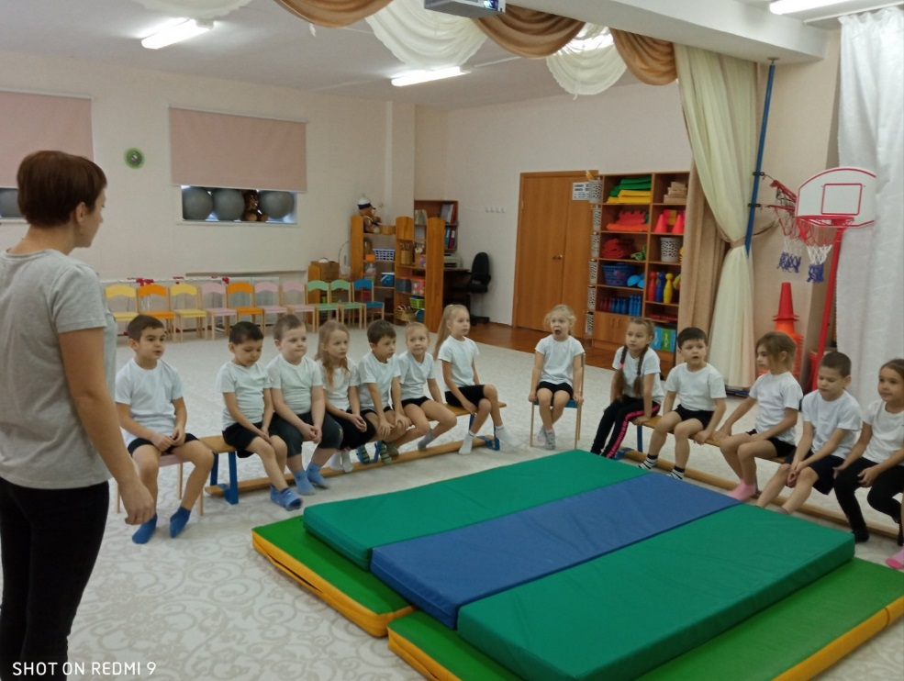
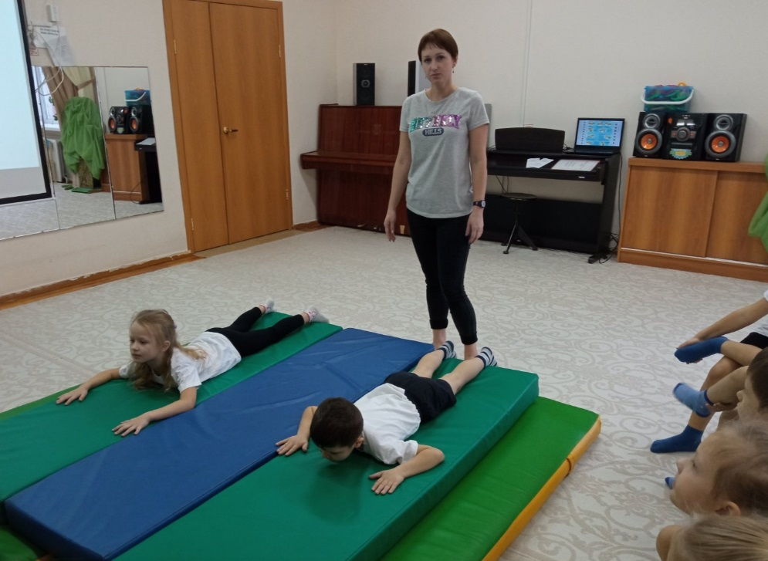
Подготовительная к школе группа № 7

